Slide 1
Проектирование урока в начальной школе в соответствии с ФГОС НОО и ФООП НОО

Slide 2
Литература:
Муштавинская И.В. Новая дидактика современного урока. – СПб, КАРО
Бойкина М.В., Глаголева Ю.И., Казанцева И.В. Новое качество урока: алгоритм проектирования. – СПб, КАРО.
Муштавинская И.В. и др. Современная оценка образовательных достижений. – СПб, КАРО.
Бойкина М.В. И др. – Контроль и оценка результатов. – СПб, КАРО

Slide 3
Нормативные правовые документы, определяющие требования к уроку
ФГОС НОО (Федеральный государственный образовательный стандарт)
http://publication.pravo.gov.ru/Document/View/0001202208170032
ФООП НОО(Основная образовательная программа)
https://fgosreestr.ru/uploads/files/3552e66fab822e54cc1b5fb22086eb43.pdf
Рабочая программа по учебному
предмету

Slide 5
Урок — это систематически применяемая для решения задач обучения, воспитания и развития, учащихся форма организации деятельности постоянного состава учителей и учащихся в определенный отрезок времени»
Скаткин М.Н. Совершенствование процесса обучения. М., 1971 г.
Урок — динамичная и вариативная основная форма организа­ции учебного процесса, при которой в рамках точно установленного времени учитель занимается с определенным составом учащихся — с классом — по твердому расписанию, используя разнообразные методы и средства обучения для решения поставленных задач обра­зования, развития и воспитания.
Коджаспирова Г.М., Коджаспиров А.Ю. Педагогический словарь.

Slide 6
Традиции
Методические подходы
Опыт
Закон об образовании
ФГОС НОО
ООП
Программы по учебным предметам
Современный урок

Slide 7
Из Федерального Закона № 273 от 29.12.12 г.
«Об образовании в РФ»
Статья 47. Правовой статус педагогических работников. Права и свободы педагогических работников, гарантии их реализации.
3. Педагогические работники пользуются следующими академическими правами и свободами:
… свобода преподавания, свободное выражение своего мнения, свобода от вмешательства в профессиональную деятельность;
… свобода выбора и использования педагогически обоснованных форм, средств, методов обучения и воспитания….

Slide 8
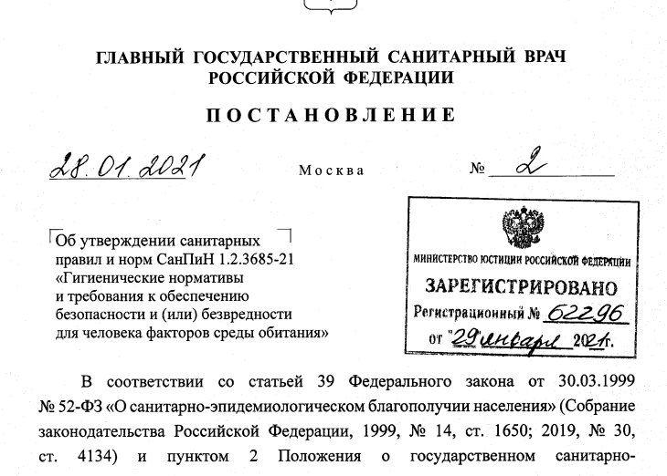

Slide 9
Продолжительность учебного занятия
1 класс (сентябрь – декабрь) – 35 минут
1 класс (январь – май) – 40 минут
Классы, в которых обучаются дети с ограниченными возможностями – 40 минут
2 – 4 класс – 45 минут

Slide 10
Количество видов учебной деятельности в 1 – 4 классах – 5 – 7
Продолжительность одного вида учебной деятельности – в 1 – 4 класса- - 5 – 7 минут
Плотность урока – 60 – 80 %

Slide 11
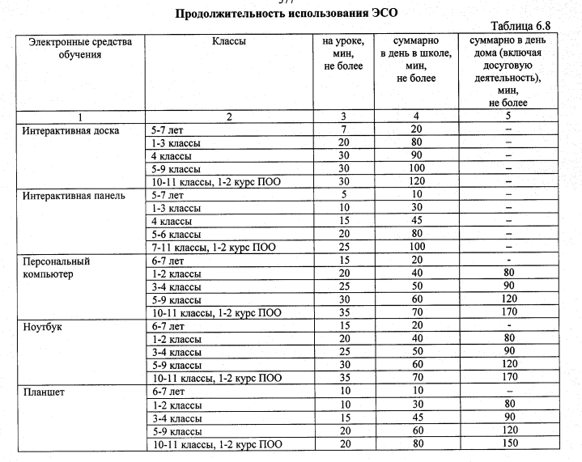

Slide 12
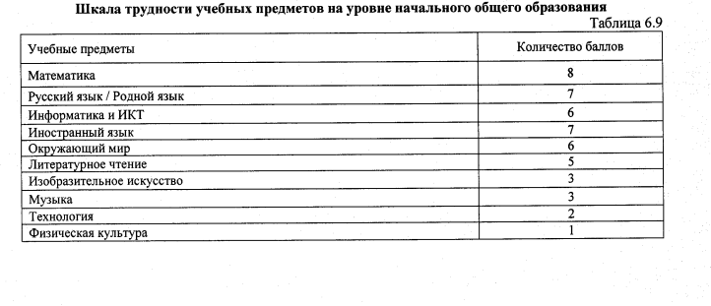

Slide 15
Особенности урока в рамках деятельного подхода
Элементы сравнения | Традиционный урок | Урок в режиме деятельности
Формулировка темы урока | Учитель сообщает учащимся | Формулируют сами учащиеся
Постановка целей и задач | Учитель формулирует и сообщает учащимся, чему должны научиться | Формулируют сами учащиеся, определяют границы знания и незнания
Планирование | Учитель сообщает учащимся какую работу они должны выполнить, чтобы достичь цель | Планирование учащимися способов достижения цели
Практическая деятельность учащихся | Под руководством учителя учащиеся выполняют ряд практических задач (чаще применяется фронтальная форма организации деятельности) | Учащиеся осуществляют учебные действия по намеченному плану(применяется групповая и индивидуальная форма организации деятельности)

Slide 16
Элементы сравнения | Традиционный урок | Урок в режиме деятельности
Осуществление контроля | Учитель осуществляет контроль за выполнением практической работы | Учащиеся осуществляют контроль( применение формы самоконтроля, взаимоконтроля по предложенному эталону)
Осуществление коррекции | Учитель в ходе выполнения и по итогам выполненной работы учащихся осуществляет коррекцию | Учащиеся формулируют затруднения и осуществляют коррекцию самостоятельно
Оценивание | Учитель оценивает работу на уроке | Учащиеся участвуют в оценочной деятельности по ее результату(самооценивание, результат деятельности товарищей)
Итог урока | Учитель выясняет у учащихся что они запомнили | Проводится рефлексия
Домашнее задание | Учитель объявляет и комментирует (чаще задание – одно для всех) | Учащиеся могут выбрать задания предложенные учителем с учетом индивидуальных возможностей

Slide 17
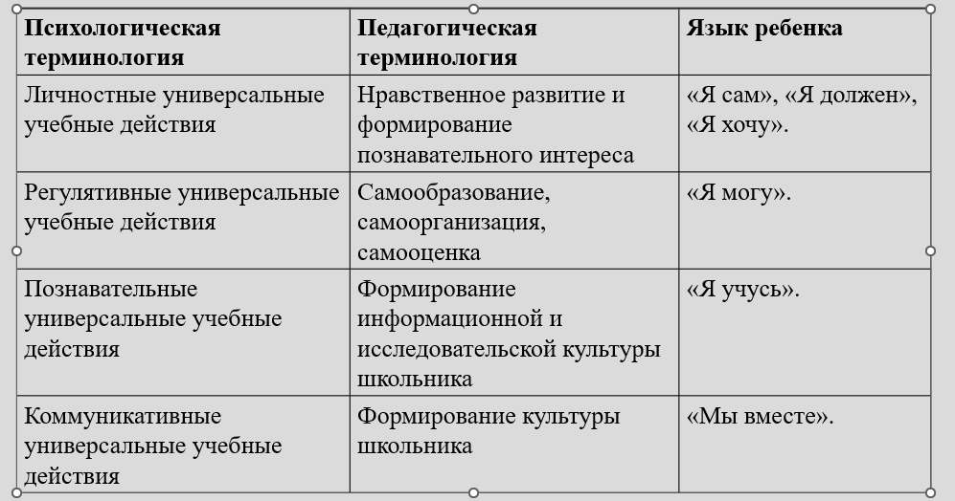

Slide 18
Для составления конспекта урока, отбора содержания на урок необходимо сформулировать планируемые результаты как достижимые результаты цели урока.
Активное целеполагание ФГОС
Формулировка цели учителем (присвоение целей учащимися) или активное самостоятельное целеполагание и фиксация цели урока. Использование приемов мотивации.
Создать условия для ……….
Новые идеи стандарта (язык психологии, а не педагогики) позволяют не дробить цели на «глобальные» и «локальные», а формулировать цели, используя «язык результатов», заявленных во ФГОС: предметных, метапредметных, личностных и основные виды деятельности учащихся (во ФГОС 2021 расписаны по каждому предмету/теме)
Цели формулируются через деятельность учащихся, где языке
цель = планируемый результат: «ученик научится/учится…» или «обучающийся сможет/осваивает»

Slide 19
Что такое деятельность?
Учебная деятельность — это вид практической педагогической деятельности, целью которой является человек, владеющий необходимой частью культуры и опыта старшего поколения, представленных учебными программами в форме совокупности знаний и умений ими пользоваться. Учебная деятельность может быть осуществлена только путём соответствующего выполнения деятельности учителя и деятельности ученика.

Slide 20
Главными компонентами учебной деятельности являются:
Учебное действие
Учебная задача (обеспечивает усвоение обобщенного способа решения конкретного класса задач)
Действия контроля и оценки
Структура учебной деятельности:
Мотив
Учебная задача
Планирование выполнения учебной задачи
Действия по выполнению учебной задачи
Оценка результатов деятельности
Корректировка
Рефлексия

Slide 23
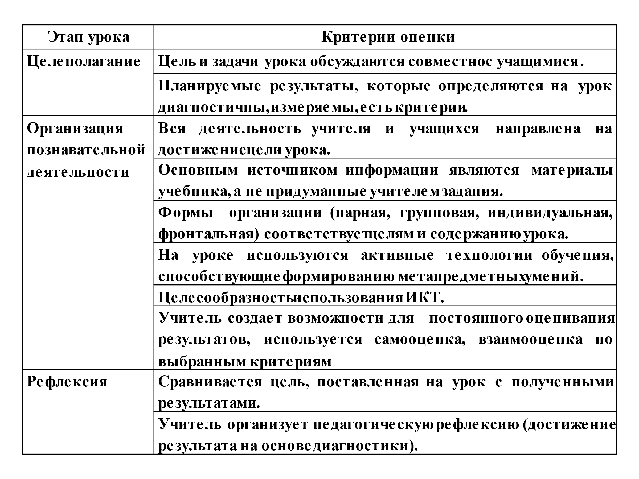

Slide 24
ВОПРОСЫ ПРИ ПРОЕКТИРОВАНИИ УРОКА
Зачем ребёнок придёт на урок? (результаты для ребёнка – личностные, метапредметные, предметные)
Что ребёнок будет делать на уроке, чтобы достичь этих результатов? (виды деятельности, учебные задачи, форма учебного занятия)
Как я организую деятельность ребёнка, чтобы он достиг результатов? (образовательные технологии, методические приёмы, система учебных задач)
Как мы (учитель и ребёнок) узнаем, что результаты достигнуты? (методические приемы, материалы для выявления и оценки результатов, рефлексии).

Slide 25
ТИПОЛОГИЯ УРОКОВ
(СРАВНИТЕЛЬНАЯ ХАРАКТЕРИСТИКА)
КЛАССИФИКАЦИЯ 1 ТРАДИЦИОННЫЙ ПОДХОД | КЛАССИФИКАЦИЯ 2 (ПО Л.Г.ПЕТЕРСОН)
УРОК ИЗУЧЕНИЯ НОВОГО МАТЕРИАЛА | УРОК «ОТКРЫТИЯ» НОВОГО ЗНАНИЯ
УРОК СОВЕРШЕНСТВОВАНИЯ ЗНАНИЙ, УМЕНИЙ НАВЫКОВ | УРОК РЕФЛЕКСИИ
УРОК ОБОБЩЕНИЯ И СИСТЕМАТИЗАЦИИ ИЗУЧЕННОГО МАТЕРИАЛА
УРОК КОНТРОЛЯ, УЧЕТА И ОЦЕНКИ ЗНАНИЙ, УМЕНИЙ, НАВЫКОВ | УРОК РАЗВИВАЮЩЕГО КОНТРОЛЯ
 | УРОК ПОСТРОЕНИЯ СИСТЕМЫ ЗНАНИЙ (ОБЩЕМЕТОДОЛОГИЧЕСКОЙ НАПРАВЛЕННОСТИ)

Slide 26
УРОК ИЗУЧЕНИЯ НОВОГО МАТЕРИАЛА УРОК «ОТКРЫТИЯ» НОВОГО ЗНАНИЯ
Цель | Создать условия для знакомства учащихся с новым понятием, правилом, способом действия
Деятельность | Организация познавательной деятельности
Результат | Знать новое понятие, правило, способ действия

Slide 27
УРОК СОВЕРШЕНСТВОВАНИЯ ЗНАНИЙ, УМЕНИЙ, НАВЫКОВ
Цель | Организовать деятельность учащихся по применению новых знаний (понятие, правило, способ действия) в самостоятельной практической работе
Деятельность | Организация познавательной деятельности
Результат | Применять новые знания в самостоятельной практической деятельности

Slide 28
УРОК ОБОБЩЕНИЯ И СИСТЕМАТИЗАЦИИ ИЗУЧЕННОГО МАТЕРИАЛА
Цель | Организовать деятельность учащихся по включению изучаемого материала в систему знаний по теме
Деятельность | Организация познавательной деятельности
Результат | Выполнить задания разного уровня

Slide 29
УРОК КОНТРОЛЯ, УЧЕТА И ОЦЕНКИ ЗНАНИЙ, УМЕНИЙ, НАВЫКОВ
Цель | Создать условия для проведения контроля и оценки знаний по изучаемой теме
Деятельность | Организация познавательной деятельности
Результат | Демонстрировать достижение планируемых результатов по изучаемой теме

Slide 30
УРОК РЕФЛЕКСИИ
Цель | Организовать деятельность учащихся для самоконтроля и самооценки по определению уровня достижения планируемых результатов
Деятельность | Организация познавательной деятельности
Результат | Фиксировать собственные затруднения, определять место и причину ошибки, выполнять работу над ошибками, проводить самоконтроль и самооценку

Slide 31
УРОК РАЗВИВАЮЩЕГО КОНТРОЛЯ
Цель | Организовать деятельность учащихся по определению уровня достижения планируемых результатов по изучаемой теме, выявления причин успешности/неуспешности
Деятельность | Организация познавательной деятельности
Результат | Проводить самоконтроль, фиксировать собственные затруднения, определять место и причину ошибки, выполнять работу над ошибками, проводить самоконтроль и самооценку

Slide 32
УРОК ПОСТРОЕНИЯ СИСТЕМЫ ЗНАНИЙ (ОБЩЕМЕТОДОЛОГИЧЕСКОЙ НАПРАВЛЕННОСТИ)
Цель | Создать условия для использования полученных знаний на разных учебных предметах
Деятельность | Организация познавательной деятельности
Результат | Применять полученные знания в разных ситуациях

Slide 33
Для построения урока в рамках ФГОС важно понять, какими должны быть критерии результативности урока, вне зависимости от того, какой типологии мы придерживаемся
Цели урока задаются с тенденцией передачи функции от учителя к ученику.
Учитель систематически обучает детей осуществлять рефлексивное действие
Используются разнообразные формы, методы и приемы обучения, повышающие степень активности учащихся в учебном процессе.
Используются разнообразные формы, методы и приемы обучения, повышающие степень активности учащихся в учебном процессе.
Учитель эффективно (адекватно цели урока) сочетает репродуктивную и проблемную формы обучения, учит детей работать по правилу и творчески.
На уроке задаются задачи и четкие критерии самоконтроля и самооценки.
Учитель добивается осмысления учебного материала всеми учащимися, используя для этого специальные приемы.
Учитель стремиться оценивать реальное продвижение каждого ученика, поощряет и поддерживает минимальные успехи.
Стиль, тон отношений, задаваемый на уроке, создают атмосферу сотрудничества, сотворчества, психологического комфорта. На уроке осуществляется глубокое личностное воздействие «учитель-ученик».

Slide 34
Анализ урока
Полный анализ проводится с целью изучения и разбора всех аспектов урока;
Краткий - достижения основных целей и задач (планируемых результатов);
Комплексный - в единстве и взаимосвязи целей, содержания, форм и методов организации урока;
Аспектный - отдельных элементов урока.
Каждый из указанных типов анализа может иметь виды: дидактический, психологический, методический, организационный, воспитательный и т.д.
-Реализация деятельностного подхода
-Формирование УУД
-Функциональная грамотность
-Методика преподавания предмета
-Здоровьесбережение
-Формы обучения
-Средства обучения (в том числе ЭОР, ИКТ)
-Технологии

Slide 35
Учить детей сегодня трудно,
И раньше было нелегко.
Читать, считать, писать учили:
«Даёт корова молоко».
Век XXI – век открытий,
Век технологий, новизны,
Но от учителя зависит,
Какими дети быть должны.
Желаю вам, чтоб дети в вашем классе
Светились от улыбок и любви,
Терпенья вам и творческих успехов
В такие непростые наши дни!

Slide 37
Великая цель образования – это не знания, а действия (Герберт Спенсер)
Благодарю за внимание!!!

